Slide 1
SciDAVis I
A free, light-weight alternative to Origin

Slide 2
安裝及使用手冊
下載
https://sourceforge.net/projects/scidavis/
使用手冊
http://scidavis.sourceforge.net/manual/

Slide 3
功能表或滑鼠右鍵
大部分的功能都有三種啟動的方式：
1. 使用上方的功能表單。
2. 將游標移動到要修改的地方，按下滑鼠右鍵，會出現選單。
3. 將游標移動到要修改的地方，按兩下滑鼠右鍵，會出現表單。

Slide 4
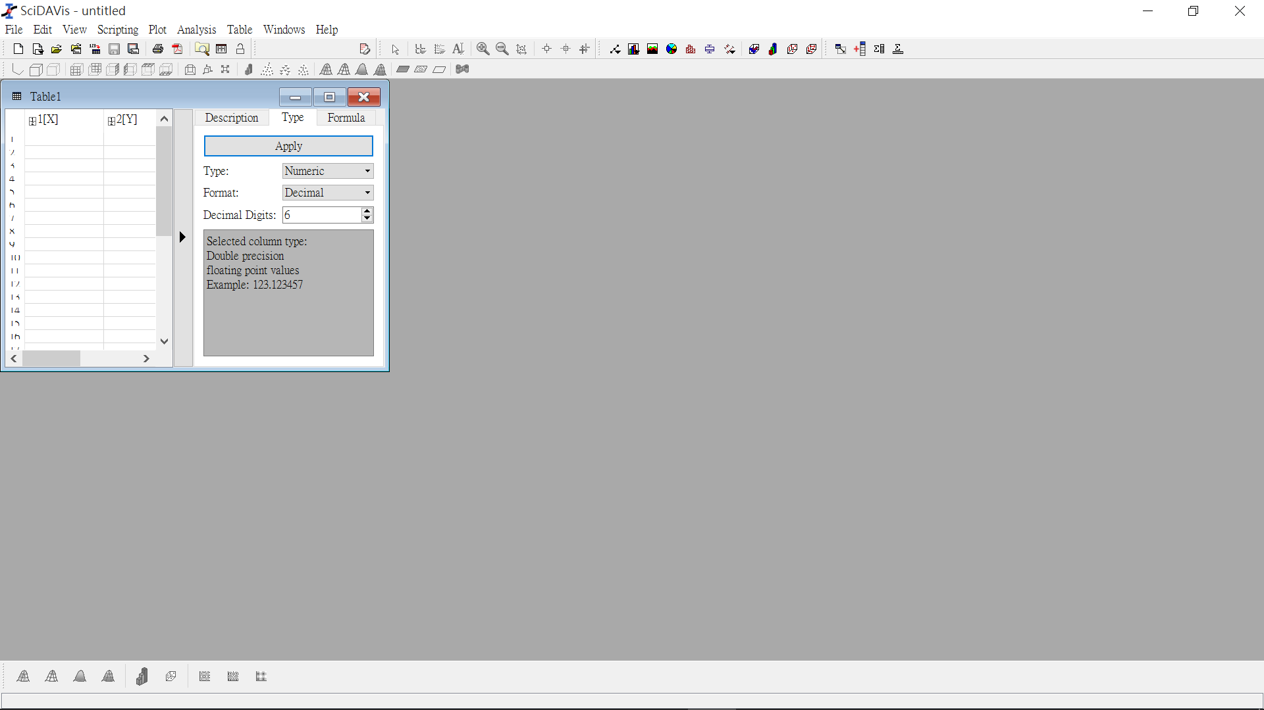
開啟SciDAVis

Slide 5
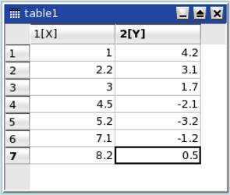
工作表 (Worksheet)
輸入X及Y的數據

Slide 6
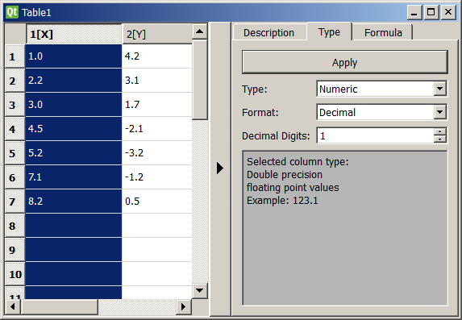
浮點數 Floating Point Value
調整有效數字

Slide 7
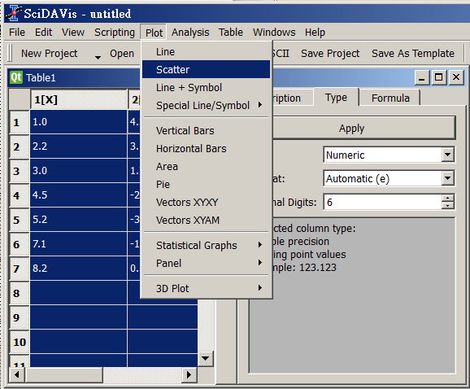
Plot -> Scatter
從功能表選取

Slide 8
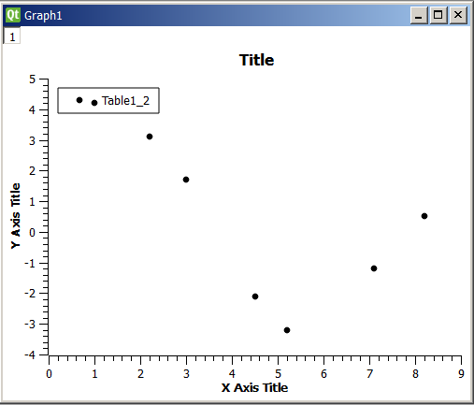
2D點圖

Slide 9
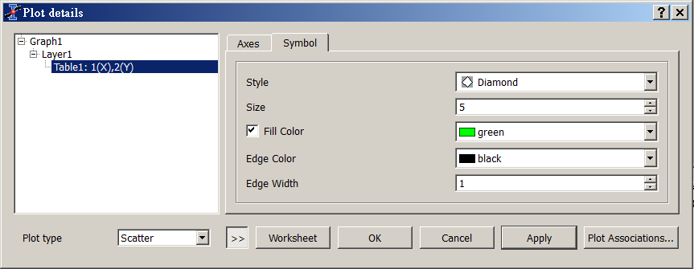
改變點的大小及顏色
Double clicking on the points

Slide 10
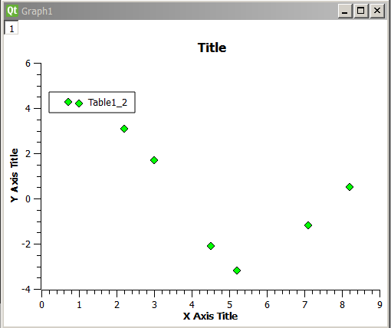
2D點圖

Slide 11
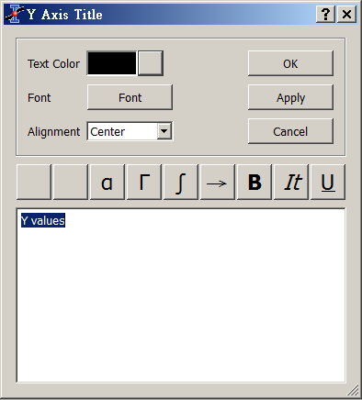
改變X及Y軸的文字內容
Double clicking on the axis title

Slide 12
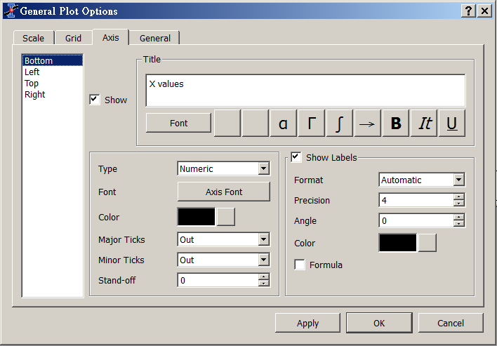
一般設定
Double clicking on the axis

Slide 13
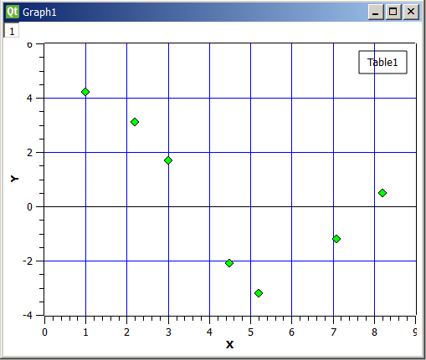
練習

Slide 14
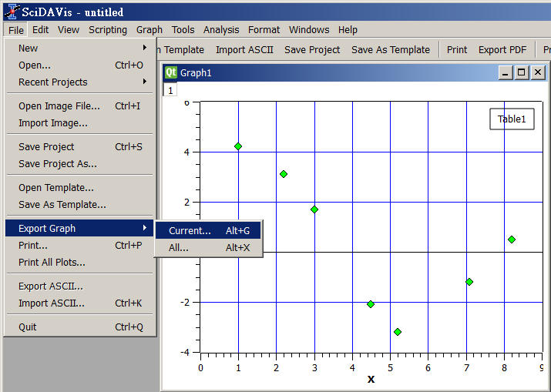
輸出圖形 Export Figure (JPEG)

Slide 15
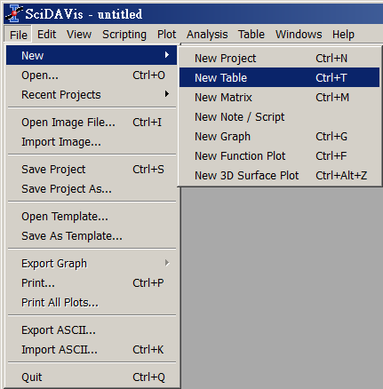
產生新的工作表

Slide 16
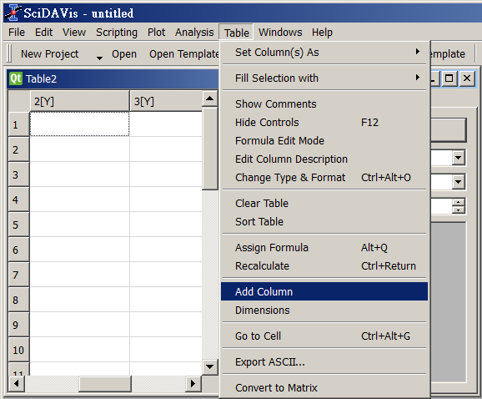
增加一行 (I)

Slide 17
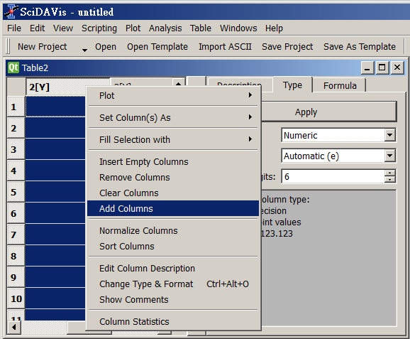
增加一行 (II)

Slide 18
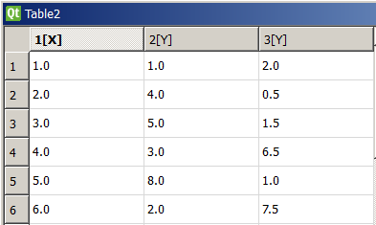
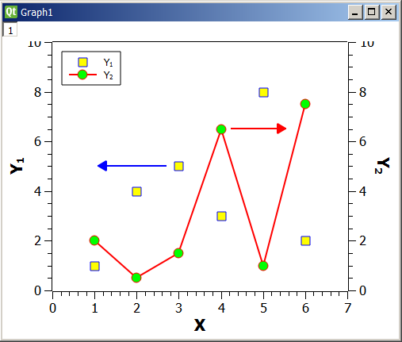
練習 I
結果輸出到PDF檔案

Slide 19
SciDAVis II
A free, light-weight alternative to Origin

Slide 20
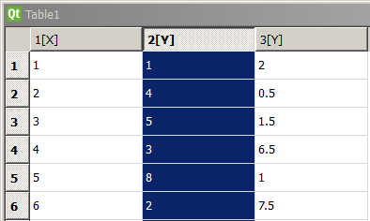
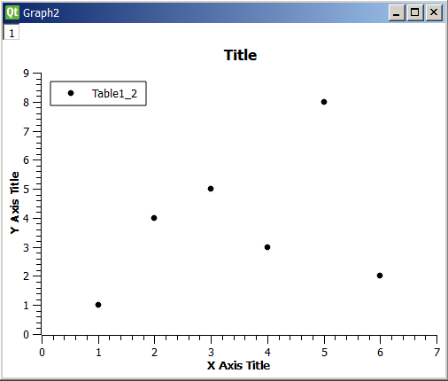
圖層 I
方法一

Slide 21
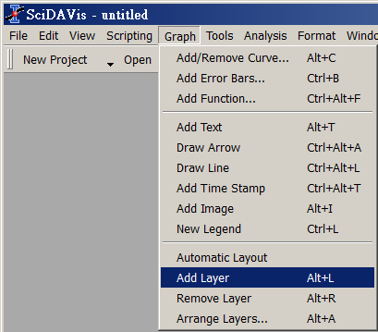
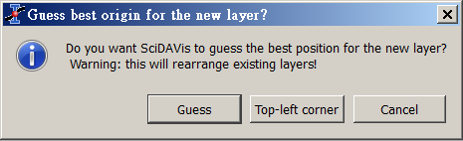
圖層 II

Slide 22
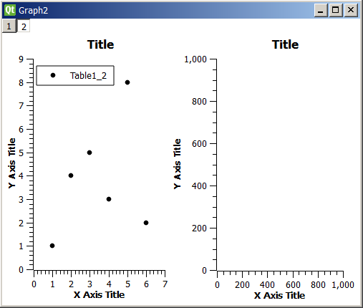
圖層 III

Slide 23
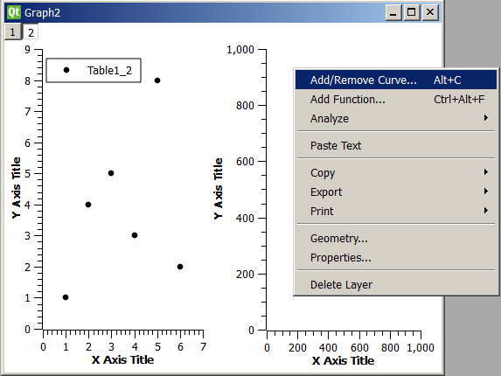
圖層 IV

Slide 24
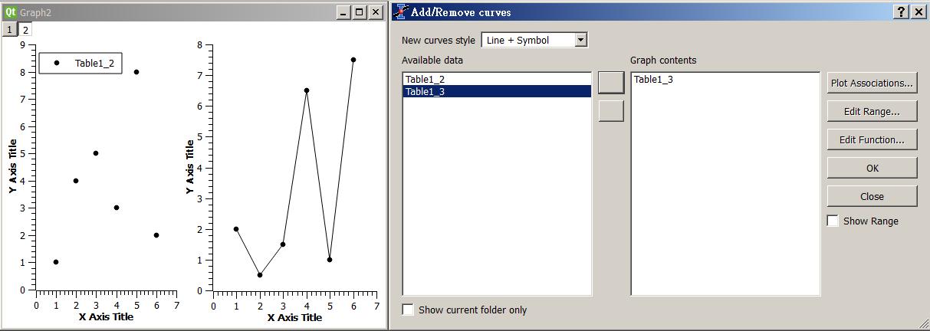
圖層 V

Slide 25
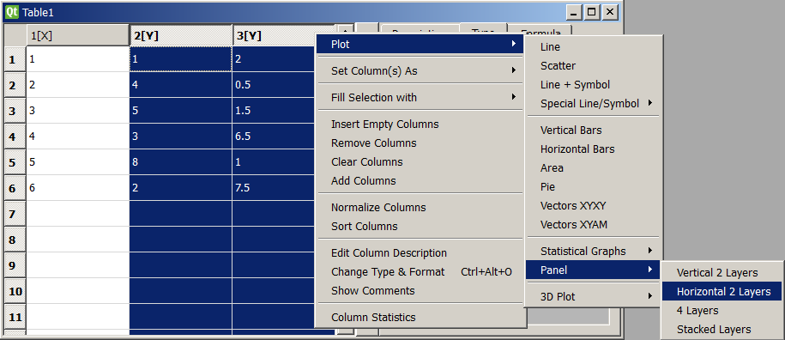
圖層 VI
方法二

Slide 26
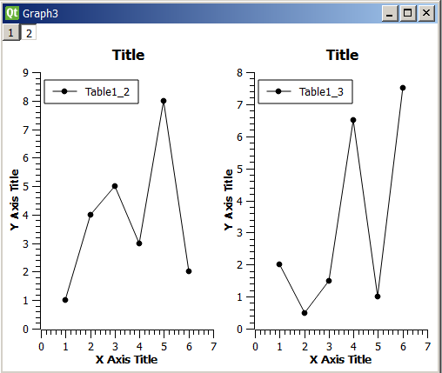
圖層 VII

Slide 27
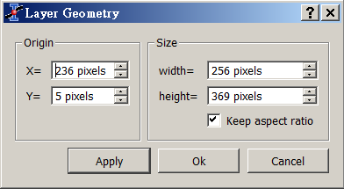
圖層 VIII

Slide 28
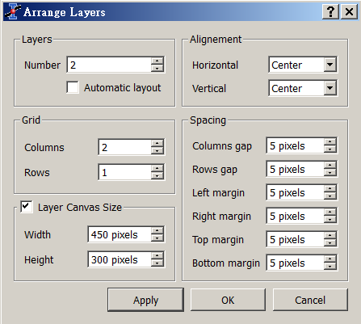
圖層 IX

Slide 29
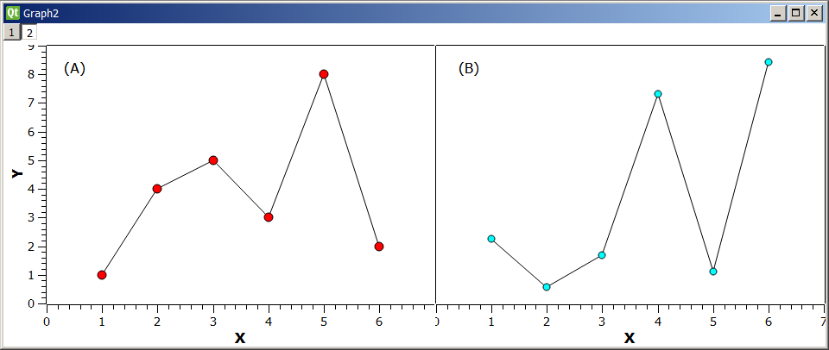
練習

Slide 30
SciDAVis III
A free, light-weight alternative to Origin

Slide 31
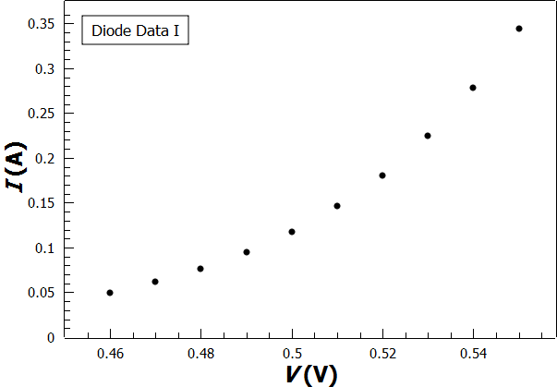
練習
結果輸出到PDF檔案
0.46 | 0.0498
0.47 | 0.0616
0.48 | 0.0762
0.49 | 0.0944
0.50 | 0.1171
0.51 | 0.1461
0.52 | 0.1806
0.53 | 0.2249
0.54 | 0.2781
0.55 | 0.3438

Slide 32
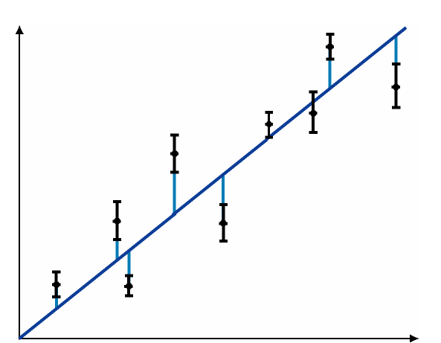
擬合原理 I
Define
$$χ^{2}=\sum_{i}{{\left(y_{i}−y_{\text{calc}}\right)}^{2}}≥0$$
y
0
x

Slide 33
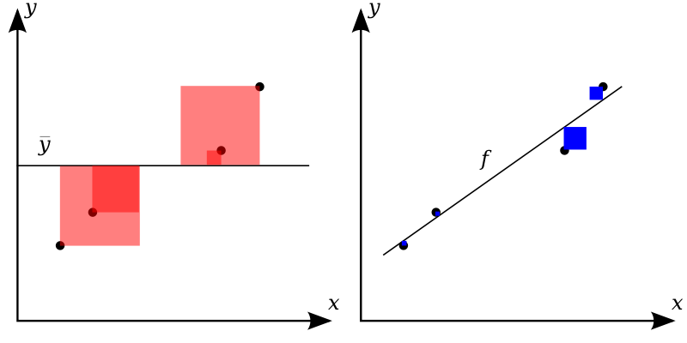
擬合原理 II
Define
$$R^{2}=\frac{\sum_{i}{{\left(y_{i}−y_{\text{calc}}\right)}^{2}}}{\sum_{i}{{\left(y_{i}−\overline{y}\right)}^{2}}}, 0≤R^{2}≤1$$
The squared residuals with respect to the average value.
The squared residuals with respect to the linear regression.

Slide 34
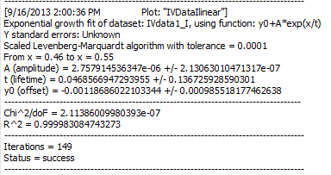
擬合原理 III
A good fitting:
$$χ^{2}→0$$
$$R^{2}→1$$

Slide 35
曲線擬合 I
流經二極體的電流I和其兩端的電位差V之間的函數關係，
$$I=I_{s}\left(T\right)e^{{qV}/{nk_{B}T}}$$
式中$T$為二極體的絕對溫度，$I_{s}$為二極體在逆向偏壓時的飽和電流，$q$為電子的電量$1.602×{10}^{−19}\text{C}$，$k_{B}$為波茲曼常數$1.381×{10}^{−23}\text{J}\text{∕}\text{K}$，$n$為一經驗因數。
實驗測量 $I$ 和 $V$

Slide 36
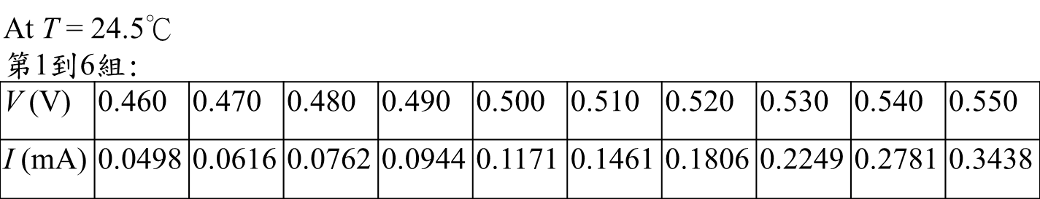
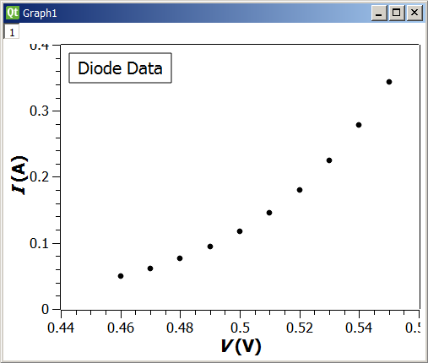
曲線擬合 II

Slide 37
曲線擬合 III
公式：
$$I=I_{s}\left(T\right)e^{{qV}/{nk_{B}T}}$$
擬合方程式:
$$y=y_{0}+Ae^{x/t}$$
係數：
$$I→y$$
$$I_{s}→A$$
$$q/{nk_{B}T}→1/t$$

Slide 38
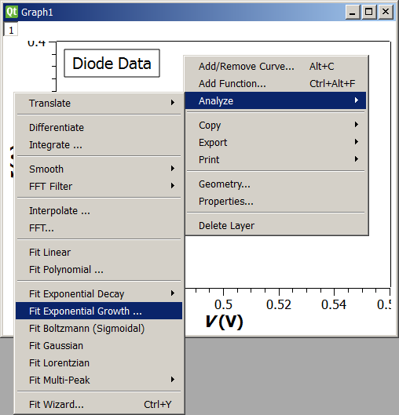
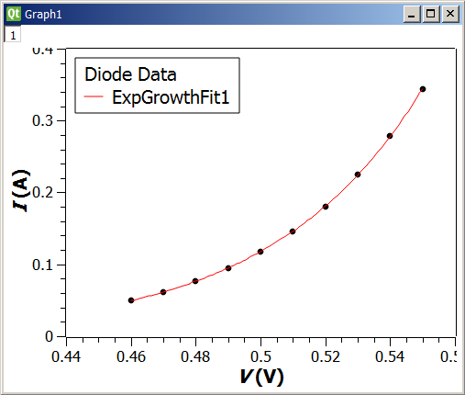
曲線擬合 IV

Slide 39

曲線擬合 V
$$q=1.602×{10}^{−19}\text{C}，k_{B}=1.381×{10}^{−23}\text{J}\text{∕}\text{K}，T=24.5 ℃$$
$n=1.826$
$$n=$$
$$I=I_{s}\left(T\right)e^{{qV}/{nk_{B}T}}$$
y=y0+Aexp(x/t)

Slide 40
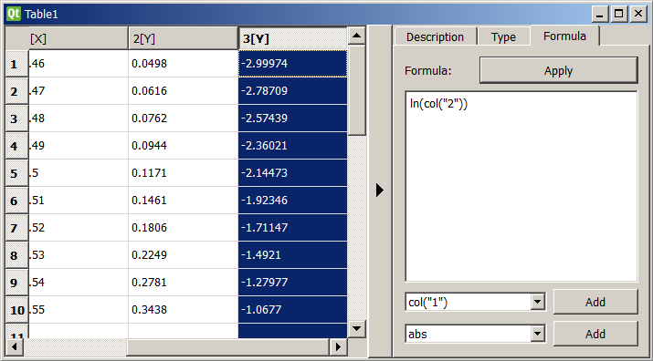
曲線擬合 VI
$$\begin{aligned}\ln{I}&=\ln{I_{s}\left(T\right)}+\ln{e^{{qV}/{nk_{B}T}}} \\ &=\ln{I_{s}\left(T\right)}+{qV}/{nk_{B}T}\end{aligned}$$

Slide 41
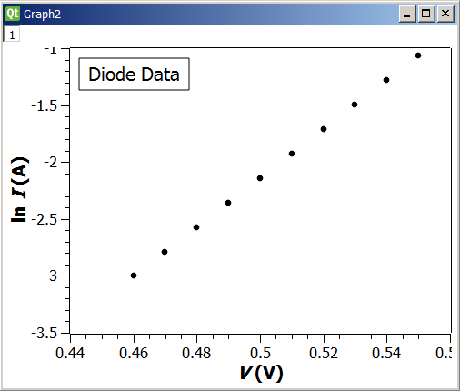
曲線擬合 VII

Slide 42
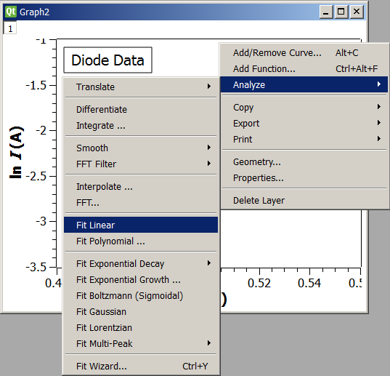
曲線擬合 VIII

Slide 43
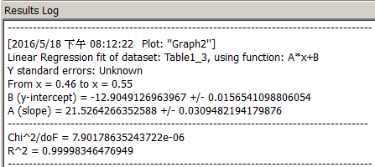
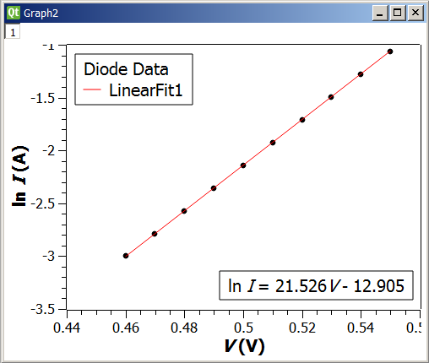

曲線擬合 IX
$$q=1.602×{10}^{−19}\text{C}，k_{B}=1.381×{10}^{−23}\text{J}\text{∕}\text{K}，T=24.5 ℃$$
$$n=1.811$$
$$n=$$
$$\begin{aligned}\ln{I}&=\ln{I_{s}\left(T\right)}+\ln{e^{{qV}/{nk_{B}T}}} \\ &=\ln{I_{s}\left(T\right)}+{qV}/{nk_{B}T}\end{aligned}$$

Slide 44
練習
利用圖層,將線性擬合及指數擬合的圖無間隔貼合
V (V) | 0.560 | 0.570 | 0.580 | 0.590 | 0.600 | 0.610 | 0.620 | 0.630 | 0.640 | 0.650
I (mA) | 0.4270 | 0.5290 | 0.6535 | 0.8108 | 1.0052 | 1.2419 | 1.5187 | 1.8753 | 2.3090 | 2.8420
V (V) | 0.660 | 0.670 | 0.680 | 0.690 | 0.700 | 0.710 | 0.720 | 0.730 | 0.740 | 0.750
I (mA) | 3.476 | 4.214 | 5.165 | 6.218 | 7.470 | 8.975 | 10.770 | 12.833 | 15.140 | 17.750
$$I=I_{s}\left(T\right)e^{{qV}/{nk_{B}T}}$$
$$q=1.602×{10}^{−19}\text{C}，k_{B}=1.381×{10}^{−23}\text{J}\text{∕}\text{K}，T=24.5 ℃$$

Slide 45
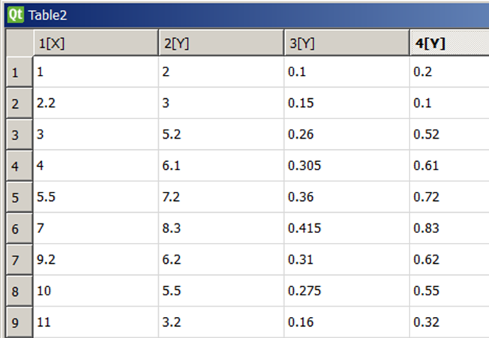
Error Bar (誤差線) I

Slide 46
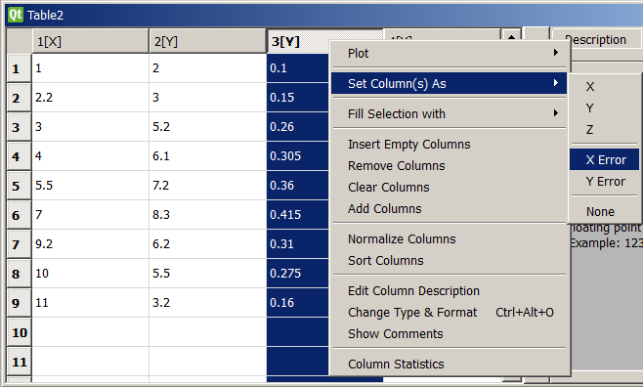
Error Bar (誤差線) II
設定誤差值欄位

Slide 47
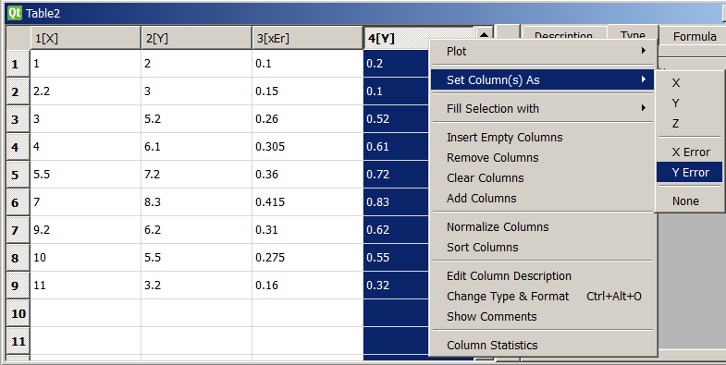
Error Bar (誤差線) III
設定誤差值欄位

Slide 48
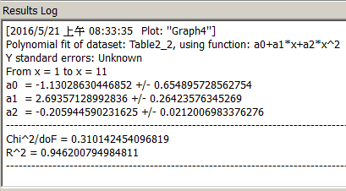
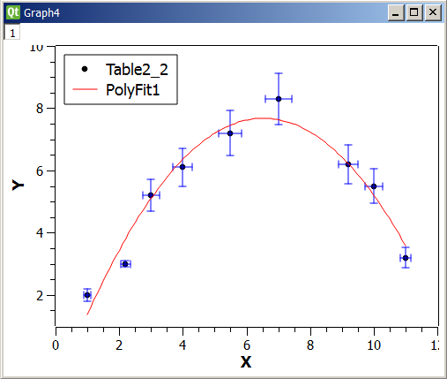
Error Bar (誤差線) IV

Slide 49
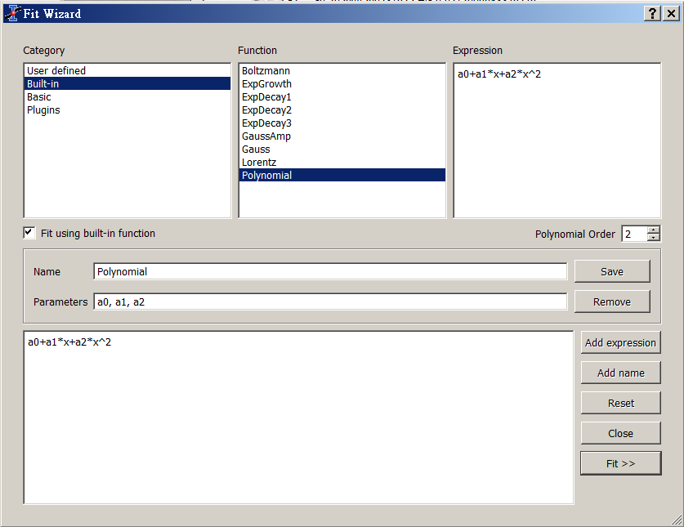
Error Bar (誤差線) V

Slide 50
計算誤差值
一兩端以同長的輕繩垂直懸掛的直桿，在鉛直面上擺動（類似單擺的擺動）。下表為所測得的週期數據。試找出直桿做小幅擺動的週期公式。
$$T=2π\sqrt{k\frac{ℓ}{g}}, k=?$$

Slide 51


計算誤差值 – 以$\overline{T}$對$\sqrt{ℓ}$作圖
測量值為$T$和$ℓ$
$$\overline{T}+δ\overline{T}=2π\sqrt{k\frac{\overline{ℓ}+δℓ}{g}}$$
$$\overline{T}+δ\overline{T}≈2π\sqrt{\frac{k}{g}}\left(\sqrt{ℓ}+\frac{1}{2}δℓ\right)$$
$$\overline{T}+δ\overline{T}=2π\sqrt{\frac{k}{g}}\sqrt{ℓ}+π\sqrt{\frac{k}{g}}δℓ$$

Slide 52


計算誤差值 – 以${\overline{T}}^{2}$對$\overline{ℓ}$作圖
測量值為$T$和$ℓ$
$$\overline{T}+δT=2π\sqrt{k\frac{\overline{ℓ}+δℓ}{g}}$$
$$⇒{\left(\overline{T}+δT\right)}^{2}=\frac{4π^{2}k}{g}\left(\overline{ℓ}+δℓ\right)$$
$$⇒{\overline{T}}^{2}+\boxed{2\overline{T}δT}≈\frac{4π^{2}k}{g}\overline{ℓ}+\frac{4π^{2}k}{g}δℓ$$

Slide 53
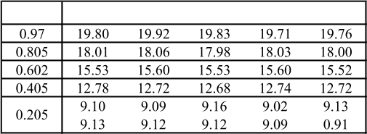

計算誤差值 – 測量數據
$$ℓ\left(\text{m}\right)$$
$$10 T\left(\text{s}\right)$$

Slide 54


計算誤差值 – 統計分析

Slide 55



以$\overline{T}$對$\sqrt{ℓ}$作圖 (I) – 輸入$ℓ$
產生一個新的工作表
$$\overline{T}+δ\overline{T}=2π\sqrt{\frac{k}{g}}\sqrt{ℓ}+π\sqrt{\frac{k}{g}}δℓ$$

Slide 56


以$\overline{T}$對$\sqrt{ℓ}$作圖 (II) – 產生$\sqrt{ℓ}$

Slide 57



以$\overline{T}$對$\sqrt{ℓ}$作圖 (III) – 產生$\overline{T}$

Slide 58




以$\overline{T}$對$\sqrt{ℓ}$作圖 (IV) – 產生$δ\overline{T}$
$$\boxed{δ\overline{T}=\frac{σ}{N_{0}\sqrt{N_{1}}}}$$
每次測量$N_{0}$週期
測量$N_{1}$次

Slide 59





以$\overline{T}$對$\sqrt{ℓ}$作圖 (V)
設定欄位屬性並畫圖
$$\sqrt{ℓ}$$
$$\overline{T}$$
$$δ\overline{T}$$

Slide 60




以$\overline{T}$對$\sqrt{ℓ}$作圖 (VI)
$g=9.78，π=$ $3.14159265$
$$\overline{T}+δ\overline{T}=2π\sqrt{\frac{k}{g}}\sqrt{ℓ}+π\sqrt{\frac{k}{g}}δℓ$$
$k=1.01$3
Good Fitting ?
$$k=$$

Slide 61


以${\overline{T}}^{2}$對$\overline{ℓ}$作圖 (I) – 輸入$ℓ$
產生一個新的工作表
$${\overline{T}}^{2}+\boxed{2\overline{T}δT}≈\frac{4π^{2}k}{g}\overline{ℓ}+\frac{4π^{2}k}{g}δℓ$$

Slide 62


以${\overline{T}}^{2}$對$\overline{ℓ}$作圖 (II) – 產生${\overline{T}}^{2}$

Slide 63


以${\overline{T}}^{2}$對$\overline{ℓ}$作圖 (III) – 產生$2\overline{T}δT$

Slide 64




以${\overline{T}}^{2}$對$\overline{ℓ}$作圖 (IV)
設定欄位屬性並畫圖
$${\overline{T}}^{2}$$
$$2\overline{T}δT$$

Slide 65




以${\overline{T}}^{2}$對$\overline{ℓ}$作圖 (V)
$g=9.78，π=$ $3.14159265$
$${\overline{T}}^{2}+2\overline{T}δT=\frac{4π^{2}k}{g}\overline{ℓ}+\frac{4π^{2}k}{g}δℓ$$
$$k=1.009$$
$$k=$$

Slide 66




練習 I
簧片共振頻率$f_{R} \left(\text{Hz}\right)$受兩磁鐵間距$d\left(\text{cm}\right)$改變的關係。
$$f_{R}−f_{0}=Ad^{n}$$
$$f_{0}=26.5 \text{Hz}$$

Slide 67











練習 II
$$ℓ\left(\text{m}\right)$$
$$10 T\left(\text{s}\right)$$
$$T=2π{\left(k\frac{ℓ}{g}\right)}^{n}$$
$$g=9.78$$
$π=$ $3.14159265$
$$\ln{T}=\ln{2π{\left(\frac{k}{g}\right)}^{n}}+n\ln{ℓ}$$
以$\ln{T}$對$\ln{ℓ}$作圖，$求n=?$
$$\boxed{n=1/2}$$
$$\boxed{k=1/3}$$
$$T^{1/n}={\left(2π\right)}^{1/n}\frac{k}{g}ℓ$$
以$T^{1/n}$對$ℓ$作圖，求$k=?$

